Slide 1

INDICATIVO DE REVISÃO TARIFÁRIA:
UMA AVALIAÇÃO DOS PRESTADORES MUNICIPAIS
Jaraguá do Sul - 2016

Slide 2
Autores
Daniel Antonio Narzetti⁽¹⁾
  Economista
Ciro Loureiro Rocha⁽²⁾
  Engenheiro Civil e Sanitarista
Ricardo Martins⁽³⁾
  Engenheiro Sanitarista-Ambiental
Willian Carlos Narzetti ⁽⁴⁾
  Economista
Diego Pavam Ferreira⁽⁵⁾
  Graduando de Economia

Slide 3
Introdução
Equilíbrio econômico financeiro por prestador;
Análise das informações por prestador;
Acompanhamento e gerenciamento por prestador;
Resultados de equilíbrio por prestador.

Slide 4
Caracterização
Natureza jurídicas dos prestadores LOCAIS.
      Administração pública direta
      Autarquia
      Empresa privada
      Empresa pública
      Sociedade de economia mista com administração privada
      Organização social
2016

Slide 5
Caracterização
2016

Slide 6

Caracterização (2014)
Estados | Administração pública direta | Autarquia | Empresa privada | Empresa pública | Sociedade de economia mista com administração privada | Organização social | Total
AC | 5 | 0 | 0 | 0 | 0 | 0 | 5
AL | 8 | 11 | 0 | 0 | 0 | 0 | 19
AM | 10 | 9 | 1 | 0 | 0 | 0 | 20
BA | 31 | 26 | 0 | 1 | 0 | 0 | 58
CE | 13 | 22 | 0 | 0 | 0 | 0 | 35
ES | 12 | 18 | 1 | 0 | 0 | 0 | 31
GO | 8 | 9 | 0 | 0 | 0 | 0 | 17
MA | 14 | 13 | 0 | 0 | 0 | 0 | 27
MG | 265 | 87 | 1 | 1 | 0 | 0 | 354
MS | 5 | 5 | 1 | 0 | 0 | 0 | 11
MT | 62 | 14 | 29 | 0 | 0 | 0 | 105
PA | 25 | 7 | 2 | 0 | 0 | 0 | 34
PB | 44 | 4 | 0 | 0 | 0 | 0 | 48
PE | 31 | 6 | 0 | 0 | 0 | 0 | 37
PI | 26 | 1 | 0 | 0 | 0 | 0 | 27
PR | 16 | 36 | 1 | 0 | 0 | 0 | 53
RJ | 26 | 7 | 9 | 1 | 0 | 0 | 43
RN | 8 | 6 | 0 | 0 | 0 | 0 | 14
RO | 3 | 5 | 0 | 0 | 0 | 0 | 8
RR | 3 | 0 | 0 | 0 | 0 | 0 | 3
RS | 157 | 8 | 1 | 0 | 0 | 2 | 168
SC | 54 | 37 | 3 | 0 | 0 | 0 | 94
SE | 4 | 4 | 0 | 0 | 0 | 0 | 8
SP | 140 | 85 | 18 | 1 | 0 | 0 | 244
TO | 5 | 3 | 1 | 0 | 0 | 0 | 9

Slide 7
Caracterização (2014)
Estados | Administração pública direta | Autarquia | Empresa privada | Empresa pública | Sociedade de economia mista com administração privada | Organização social | Total
AC | 5 | 0 | 0 | 0 | 0 | 0 | 5
AL | 8 | 11 | 0 | 0 | 0 | 0 | 19
AM | 10 | 9 | 1 | 0 | 0 | 0 | 20
BA | 31 | 26 | 0 | 1 | 0 | 0 | 58
CE | 13 | 22 | 0 | 0 | 0 | 0 | 35
ES | 12 | 18 | 1 | 0 | 0 | 0 | 31
GO | 8 | 9 | 0 | 0 | 0 | 0 | 17
MA | 14 | 13 | 0 | 0 | 0 | 0 | 27
MG | 265 | 87 | 1 | 1 | 0 | 0 | 354
MS | 5 | 5 | 1 | 0 | 0 | 0 | 11
MT | 62 | 14 | 29 | 0 | 0 | 0 | 105
PA | 25 | 7 | 2 | 0 | 0 | 0 | 34
PB | 44 | 4 | 0 | 0 | 0 | 0 | 48
PE | 31 | 6 | 0 | 0 | 0 | 0 | 37
PI | 26 | 1 | 0 | 0 | 0 | 0 | 27
PR | 16 | 36 | 1 | 0 | 0 | 0 | 53
RJ | 26 | 7 | 9 | 1 | 0 | 0 | 43
RN | 8 | 6 | 0 | 0 | 0 | 0 | 14
RO | 3 | 5 | 0 | 0 | 0 | 0 | 8
RR | 3 | 0 | 0 | 0 | 0 | 0 | 3
RS | 157 | 8 | 1 | 0 | 0 | 2 | 168
SC | 54 | 37 | 3 | 0 | 0 | 0 | 94
SE | 4 | 4 | 0 | 0 | 0 | 0 | 8
SP | 140 | 85 | 18 | 1 | 0 | 0 | 244
TO | 5 | 3 | 1 | 0 | 0 | 0 | 9

Slide 8
Caracterização
Tipo de serviço:
    Água
    Esgoto
    Água & esgoto
2016

Slide 9
Caracterização (2014)
Natureza jurídica | Água | Esgoto | Água e Esgoto | Total
Administração pública direta | 292 | 356 | 327 | 975
Autarquia | 122 | 2 | 299 | 423
Empresa privada | 23 | 3 | 42 | 68
Empresa pública | 0 | 0 | 4 | 4
Sociedade de economia mista com administração privada | 0 | 0 | 0 | 0
Organização social | 2 | 0 | 0 | 2
2016

Slide 10
Metodologia
Cálculo de equilíbrio econômico e financeiro:
Receita Total:
Onde:
RT: Receita Total (R$/ano)
AT: Arrecadação Total - Valor anual efetivamente arrecadado de todas as receitas operacionais, diretamente nos caixas do prestador de serviços ou por meio de terceiros autorizados (bancos e outros), (R$/ano).
2016

Slide 11
Metodologia
Cálculo de equilíbrio econômico e financeiro:
Despesa Total:
Onde:
CT: Custo Total (R$/ano)
DTS: Despesas Totais com os Serviços (DTS): Valor anual total do conjunto das despesas realizadas para a prestação dos serviços, compreendendo Despesas de Exploração (DEX), Despesas com Juros e Encargos das Dívidas (incluindo as despesas decorrentes de variações monetárias e cambiais), Despesas com Depreciação, Amortização do Ativo Diferido e Provisão para Devedores Duvidosos, Despesas Fiscais ou Tributárias não Computadas na DEX, mas que compõem a DTS, além de Outras Despesas com os Serviços (R$/ano).
RCI: Remuneração do Capital Investido (R$/ano).
2016

Slide 12
Metodologia
Cálculo de equilíbrio econômico e financeiro:
Remuneração do Capital:
Onde:
RCI: Remuneração do Capital Investido (R$/ano)
CRCI: Coeficiente de Remuneração do Capital Investido (%/ano)
CIP: Capital Investido pelo Prestador (R$/ano)
COI: Capital Oneroso Investido (R$/ano)
2016

Slide 13
Metodologia
Cálculo de equilíbrio econômico e financeiro:
Taxa de Equilíbrio:
Onde:
TxEquilíbrio= Taxa de Equilíbrio financeiro (%)
RTotal= Receita Total (R$/ano)
DTS = Despesa Total do Serviço (R$/ano)
RCI: Remuneração do capital investido (R$/ano)
2016

Slide 14
Metodologia
Cálculo de equilíbrio econômico e financeiro:
Resultado Econômico Financeiro:
Onde:
REF= Resultado Econômico Financeiro (R$)
RTotal= Receita Total (R$/ano)
DTS = Despesa Total do Serviço (R$/ano)
RCI: Remuneração do capital investido (R$/ano)
2016

Slide 15


Metodologia
Cálculo de equilíbrio econômico e financeiro:
Taxa de Equilíbrio por Ciclo:
Resultado Econômico Financeiro por Ciclo:
2016

Slide 16
RESULTADOS
Resultado Econômico Financeiro 2014: Superávit ou Déficit por tipo de serviço prestado.
TIPO DE PRESTADOR | SUPERÁVIT | DÉFICIT
SISTEMA DE ESGOTO | 21 | 338
SISTEMA DE ÁGUA E ESGOTO | 350 | 319
SISTEMA DE ÁGUA | 203 | 232
2016

Slide 17
RESULTADOS
2016

Slide 18
RESULTADOS
AVALIAÇÃO POR ciclo (2011 – 2014).
Taxa de Equilíbrio por Ciclo:
Resultado Econômico Financeiro por Ciclo:
2016

Slide 19
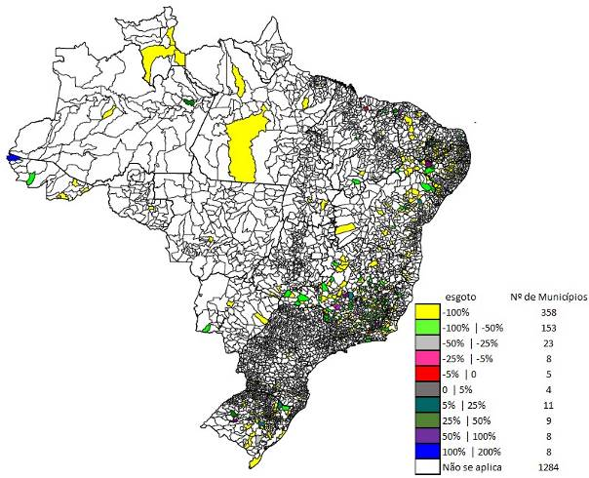
RESULTADOS
Serviço de esgoto
Taxa de equilíbrio Econômico e Financeiro por Município. Serviço de esgoto. Resultados com base nos dados SNIS (2011 – 2014).
587
2016

Slide 20
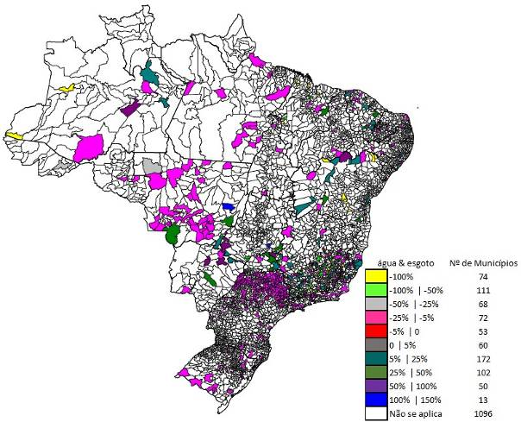
RESULTADOS
Serviço de água e esgoto
Taxa de equilíbrio Econômico e Financeiro por Município. Serviço de água e esgoto. Resultados com base nos dados SNIS (2011 – 2014).
775
2016

Slide 21
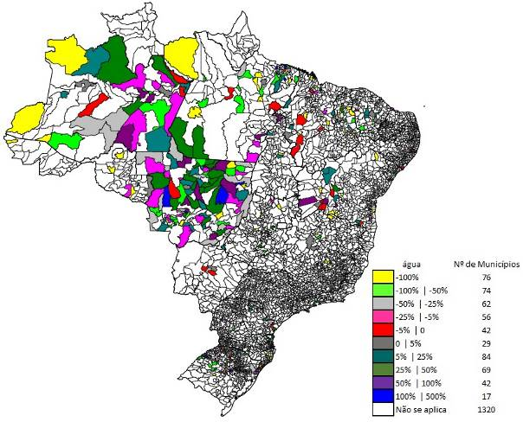
RESULTADOS
Serviço de água
Taxa de equilíbrio Econômico e Financeiro por Município. Serviço de água. Resultados com base nos dados SNIS (2011 – 2014).
551
2016

Slide 22
Conclusões
Equilíbrio econômico financeiro;
Ciclo de revisão tarifária;
Regulação dos serviços de saneamento básico;
Fator de eficiência dos serviços de saneamento;
Fluxo de caixa.
2016

Slide 23
obrigado
Daniel antonio Narzetti
danielnarzetti@gmail.com
+55 048 9972-1824
2016

